Slide 1
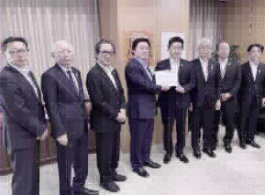
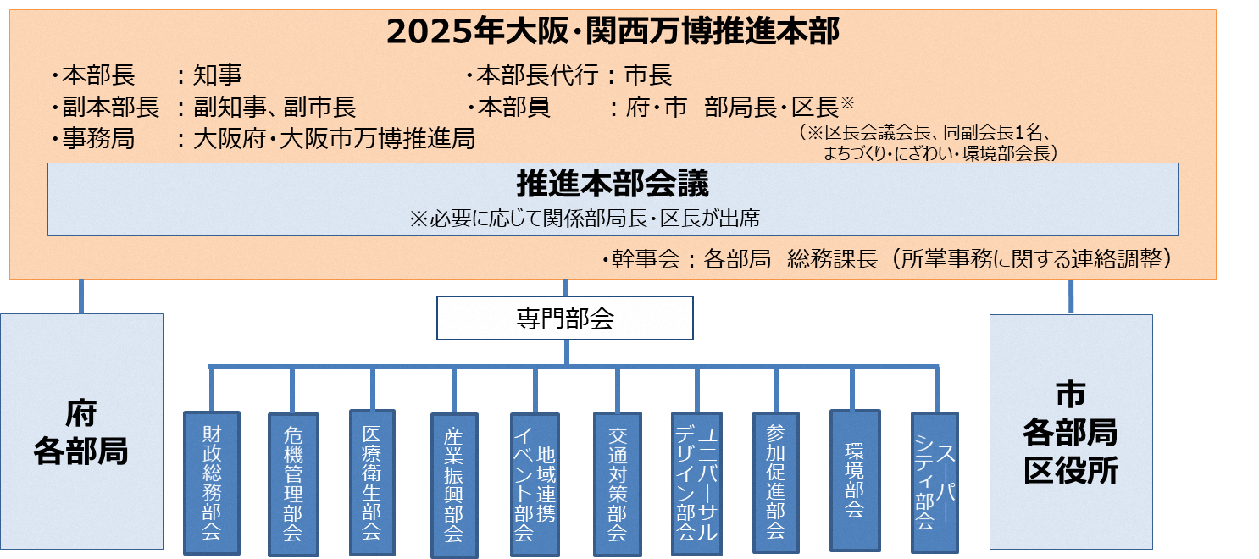
2025年大阪・関西万博の開催に向けた取組み
資料１
大阪・関西万博を一過性のイベントとして成功させるだけでなく、そのインパクトやレガシーを最大限に活用し、大阪・関西、ひいては日本の成長・発展の起爆剤にすることが重要。
そのため国に対して必要なソフト事業や規制改革の要望を実施。あわせて、府市の推進体制のさらなる強化を図るとともに、万博会場やその周辺のインフラ整備等を着実に推進。
加えて、大阪ヘルスケアパビリオンの建築や運営に向けた準備を進めるとともに、機運醸成アクションプランに基づき、全国的な万博機運の盛り上げに向け関係機関と連携しイベント開催やPR等を行う。
１.スケジュールについて
４.府市の推進体制
 | 2022 | 2023 | 2024 | 2025
協会・国
府市
■万博推進局の体制強化
会場整備や大阪パビリオンの出展等に向けた開催準備が本格化していくことから、4月の組織改正において、協会への職員派遣や、万博推進局の体制を強化。
また、７月には大阪パビリオンの出展に係る事業を計画的かつ効果的に推進するため「一般社団法人2025年日本国際博覧会大阪パビリオン」を設立。
7月１日時点の職員数：194名
本局66名、博覧会協会派遣113名、
（一社）2025年日本国際博覧会大阪パビリオン派遣15名
年度
○入場券販売実施計画
○テーマ事業計画・設計
○情報通信システム整備計画
○来場者サービス基本計画
○リスク・危機管理計画
○催事計画 等
4月～
10月
○入場券前売販売
○パビリオン等 建築工事
○バス輸送計画 等
大阪・関西万博 開催
6/10
6/17
7/13
7/18
秋以降
11/30
1/3
大阪・関西万博
アクションプランの改定
大阪パビリオン
建築基本設計の公表
大阪パビリオンの
名称決定
１００日前イベント
開催
ライセンス事業
スタート
５００日前
１００日前
■2025年 大阪・関西万博推進本部の設置
大阪・関西万博の成功に向け、開催主体である国の要請のもと、博覧会協会と連携しながら、知事・市長の指揮・命令により、府市の各部局や区役所が主体的に自らが有する機能をフルに発揮し、迅速・的確に取組みを進め、万博の円滑な開催を支援することを目的として、2022年4月13日に推進本部を設置。
●2025年大阪・関西万博推進本部、専門部会等で府市の取組みを推進
会場内外における保健医療衛生に関する取組み
万博への参加促進や学校教育との連携に関する取組み 等
●国や関係機関と会場整備・交通アクセスに関する調整
●大阪パビリオンの実施計画等の策定・建築・運営準備等
●府内市町村や関係団体等との連携による機運醸成の取組み 等
２.2025年日本国際博覧会関連事業に関する要望活動
●推進本部会議のもとに、専門部会を置き、副本部長がそれぞれの分担に応じて、その進捗管理を行う。
●これまでにユニバーサルデザイン部会、医療衛生部会、参加促進部会、産業振興部会の
４つの専門部会を立ち上げ、検討を開始。その他の部会についても設置に向けて調整中。
大阪府市、経済界、関西広域連合、博覧会協会と連携し、政府の「2025年大阪・関西万博アクションプランVer.1」の改訂に向け、必要なソフト事業や規制改革について2022年5月24日に国に対して要望活動を実施。
■要望先
●経済産業省（萩生田経済産業大臣）
●内閣官房（若宮国際博覧会担当大臣） ほか
■具体的な要望内容
<万博を契機とした「未来社会」の実現に向けて>
①ライフサイエンス・ヘルスケア、②スマートモビリティの推進、③カーボンニュートラル、④スマートシティの実現、
⑤多様な魅力の創出、⑥受入環境の整備
<万博会場の整備・運営にあたって>
①次世代ロボットの配置、②ごみゼロ万博、③XR演出、バーチャル万博、④中小企業の参画促進、木材の利用促進、⑤自動翻訳システムの導入、⑥受入環境の整備、⑦万博来訪者の円滑な輸送体制確保など
（要望活動の様子）
３.大阪・関西万博アクションプランVer.２の策定
国において、2022年6月10日に、既存の施策の一層の具体化と新たな施策の追加を幅広い視点で検討した結果、新たに24施策を追加（48→72施策）する初の改訂が行われ、「大阪・関西万博アクションプランVer.2」を策定。
【主な追加施策】
・再生・細胞医療・遺伝子治療分野の情報発信
・万博会場を活用した先端テクノロジーの実証
・万博会場を活用した未来思考の中小企業の魅力・価値の発信
・日本の先進的な医療品等の情報発信
・地域ツーリズム促進事業
等
１

Slide 2
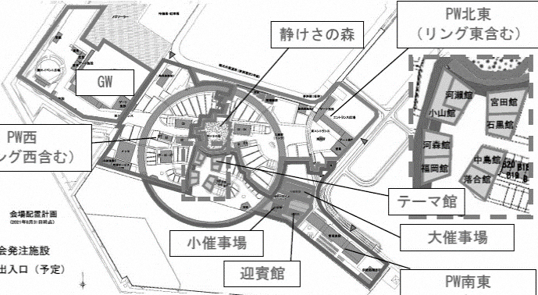
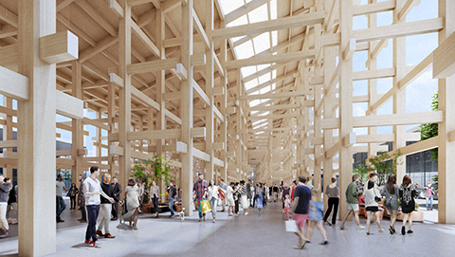
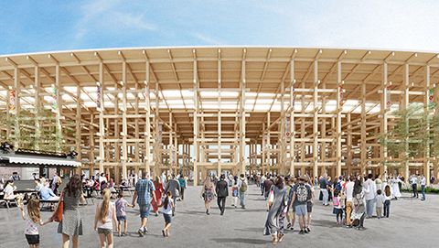
会場整備等に関する取組み
資料２
１.会場整備に関すること
●会場基盤整備工事（土木工事）
2022年6月に6件すべての工事が契約済であり、現在、工事着手に向け準備中。
●施設整備工事（建築工事（設計・施工一括発注方式）等）
・設計・施工一括発注方式での契約（一部施設除く）を行い、2022年度詳細設計、
2023度工事着手予定。
＜施設整備工事（建築工事）の発注状況＞
①2022年８月に大屋根リングを含むパビリオンワールド（PW）内の工事３件は契約済
②屋外イベント広場等があるグリーンワールド（GW）工区、③大催事場、小催事場、
④迎賓館、⑤テーマ館５館については8月末までに公告済。
施設整備工事(建築工事) 工区割図
①PW北東工区
（リング東含む）
②GW
河瀬
館
小山館
宮田館
●大屋根（リング）新パース図の公表
2022年7月13日、会場のシンボルとなる大屋根（リング）のイメージパースを公表。
大屋根（リング）は世界最大級の木造建築となり、SDGsへの貢献や、日本の伝統的な木造建築の発展を世界へ発信。
石黒館
河森館
中島館
福岡館
落合館
①PW西区
（リング西含む）
⑤テーマ館
公告済
建築面積（水平投影面積）約60,000㎡で、
高さは内側12m・外側20m。また内径は約615ｍで幅員30ｍ、1周は約2km。
③小催事場
①PW南東工区
（リング南含む）
大屋根（リング）の新パース図
③大催事場
④迎賓館
※今後の調整状況などにより、現在の配置計画については、変更が生じうる
契約済
提供：２０２５年日本国際博覧会協会（一部加工）
３.交通アクセスに関すること
●大阪・関西万博 来場者輸送基本方針の策定
・ 2021年7月30日に、万博会場への来場者の安全かつ円滑な来場を実現するため、学識経験者や大阪府・市を含む関係団体等による「2025年日本国際博覧会来場者輸送対策協議会」を設置し、道路部会や鉄道・バス部会等の専門部会において、各種検討を行っている。
・2022年6月3日に、円滑な来場を実現するための「大阪・関西万博 来場者輸送基本方針」を策定。今後、基本方針を踏まえ、目標や具体的な取組内容の具体化を図りとりまとめ予定。
提供：２０２５年日本国際博覧会協会
提供：２０２５年日本国際博覧会協会
２.会場運営に関すること
●持続可能な大阪・関西万博に向けた方針の策定等
2022年４月27日に、「持続可能な大阪・関西万博に向けた方針」を策定。とりわけ脱炭素・資源循環に関して、大阪・関西万博で目指すべき方向性や核となる対策の候補等について、2021年6月に公表した「EXPO 2025グリーンビジョン」を改定した。
●持続可能性に配慮した調達コードの策定
2022年6月30日に、物品やサービスの調達プロセスにおける持続可能性への配慮を実現するための基準や運用方法等を定めた「持続可能性に配慮した調達コード」について策定し、公表。
木材と紙については、個別基準も設定。物品別の個別基準の追加等について引き続き検討を行う。
４.安全対策に関すること
●「防災基本計画」等の検討
2021年9月29日に、災害対策や会場内の警備、賓客の護衛等を協議するため、警察、消防等の関係団体による「2025年日本国際博覧会安全対策協議会」を設置。2022年４月に防災基本方針、警備基本方針を策定。
現在、基本方針を踏まえ、「防災基本計画」「警備基本計画」の検討を進めている。
２

Slide 3
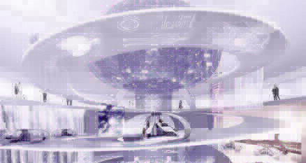
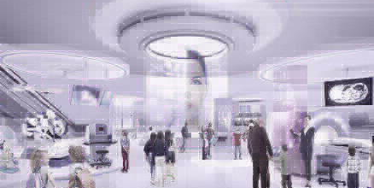
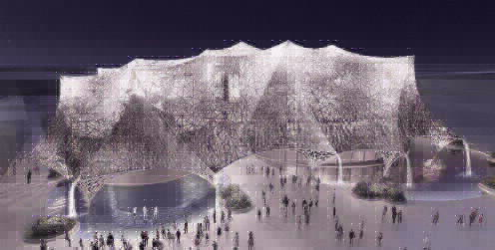
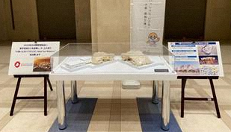
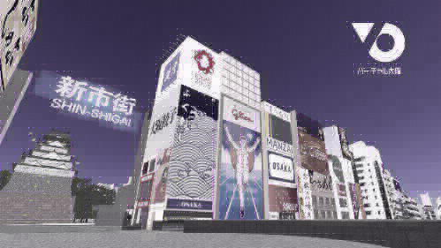
「大阪ヘルスケアパビリオン Nest for Reborn」に関する取組み
資料３
１.大阪ヘルスケアパビリオンの概要
３.推進体制
・２０２２年3月 出展基本計画を策定
・2022年７月 大阪パビリオンの名称を「大阪ヘルスケアパビリオン Nest for
Reborn」に決定
大阪パビリオンのロゴマークの一般公募を開始（8月31日募集締切）
・２０２２年７月 資金管理、運営、建築等の業務を担当する実行法人として一般社団法人
2025年日本国際博覧会大阪パビリオンを新たに設立
※建築や展示などの大型契約を行うことから、ガバナンス面でより強固な法人格を有する体制が求められる
※協賛企業等からの多様な形態での参画希望に応えるため、公民の「人・モノ・資金」の受け皿となる組織が
必要となる
※事業の推進にあたっては既存の推進委員会が企画組織として、新設の実行法人の進捗管理を行う
企画組織（基本計画進捗管理）
推進委員
大阪パビリオン
推進委員会
・会長：大阪府知事、会長代行：大阪市長
・顧問：経済三団体代表
・監事（公認会計士、弁護士）
協賛企業（２０社※）、協力機関（１２機関※） ※６月時点
推進体制
（「都市移動用のモビリティ」のイメージ）
（「ミライの医療」のイメージ）
検討内容
進捗管理
総合プロデューサー、スーパバイザー、エキスパート
アドバイザリーボード（ディレクター、アドバイザー）
推進委員会事務局
２.建築基本設計の概要
・２０２２年5月 建築基本設計完了
・2022年６月 建築基本設計の概要及びパビリオンの外観を公表
実行組織（資金管理、運営、建築）
新設
（一社）2025年日本国際博覧会
大阪パビリオン
社員：府、市など
大阪の新たな成長を発信するランドマーク
事務局
▶大阪のパワーを世界に発信するパビリオンとして、多様な屋根の集まりを「⽔」と「⽊」で構成し、
新たなランドマークを創出。
４.スケジュール
有機的につながる、ひとつながりの回遊性
年 度 | 2022 | 2023 | 2024 | 2025
全 体
建 築 展 示 Ｃ Ｍ
▶楕円の平⾯が有機的に重なり合う構成とし、ゆるやかなスロープによって連続させ、ひとつながり
の回遊性を⽣み出すなど、ユニバーサルデザインを積極的に進める。
実施計画等策定
運営準備
万 博
アドバイザリーボードによる出展内容の検討
展示搬入
自然を感じる環境共生建築
基本設計
実施設計
▶⽊とスチールのハイブリッド建築とするなど、脱炭素社会の実現に向けた建築を提案。
▶光、⾵、⽔に包まれた環境共⽣建築を体験することができる。
技術協力・鋼材発注
建 築 工 事
展示設計 ・ 製作 ・ 工事
ＣＭ業務
５.バーチャル空間の構築（バーチャル大阪）
▶ 「バーチャル大阪」は、大阪の魅力発信と国内外の人々の
交流の場として構築したインターネット上の仮想空間
・2022年 ４月～ 民間コンソーシアムにて自走運営
・２０２２年 7月 ATC TEAM EXPO DAYを開催
（ATC主催による万博1000日前イベント）
・２０２２年12月 新規エリア開設・機能拡充を予定
（大阪ヘルスケアパビリオン外観イメージ）
（大阪市役所正面玄関ホールに展示中のパビリオン模型）
（バーチャル大阪「新市街」エリア）
3

Slide 4
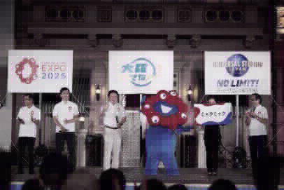
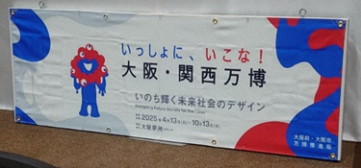
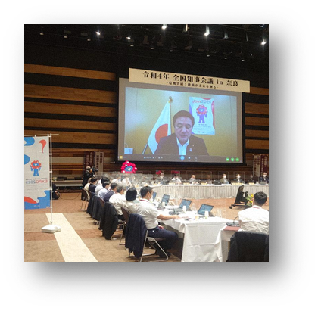
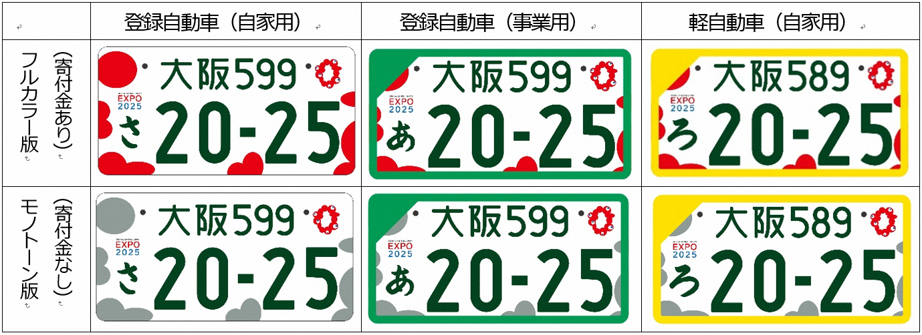
機運醸成に関する取組み
資料４
１. 開幕1000日前を契機とした取組み
■1000 Days to Go!の開催
●開幕1000日前にあたる7月18日、博覧会協会、国、経済界と連携し取組みを実施。
●「『大阪来てな!キャンペーン』キックオフイベント」（府民文化部実施事業）において、開幕1000日前イベント「1000 Days to Go! 」 を開催（＠USJ）。
●公式キャラクターの愛称「ミャクミャク（英：MYAKU-MYAKU）」発表や公式テーマソング「この地球の続きを／コブクロ」の発表等のプログラムを実施。
ほ し
■ロゴマーク・キャラクターを活用した万博ＰＲ
●府庁・大阪市役所の正面玄関ロビーにて、ロゴやキャラクターを施したカウントダウンクロックや、
キャラクターパネル、タペストリーなどを用いた装飾の実施。
●キャラクター等のデザインを施した横断幕を作成し、全国都道府県、指定都市に配付し、 全国での機運醸成の取組みを呼びかけ。
●府・市、府内市町村が所有する公用車にキャラクター等のデザインを施したステッカーを貼付するよう
協力依頼。
（大阪府庁正面玄関ロビーにおける装飾）
（ミャクミャク）
（「1000 Days to Go!」の様子）
今後も、来年度の入場券前売販売開始や、開催500日前などの節目をとらえて、博覧会協会と連携し、インパクトあるイベントの開催等を検討
Minions and all related elements and indicia TM & © 2022 Universal Studios. All rights reserved.
TM & © Universal Studios. All rights reserved.
２. 関係機関等と連携したPR・情報発信
３． 万博の桜2025
■各種イベントでのPRブース出展・講演等
集客が多数見込まれるイベントを優先的に、万博のPRブースを出展するなど万博の意義やテーマの発信を行うことに加え、府内市町村や関係機関等が主催する集客イベントと連携して、主催者が設置するブースにて万博PRグッズ（缶バッジ、シール、ポケットティッシュ等）を配付。
※イベントでの出展・講演の実績（R４年３～８月末）…15件
今後も様々なイベントに出展予定。
チラシ、ポスターの府内各所への掲示を行うとともに、各種イベントの際に周知活動を行うなど継続的な寄附の呼びかけを実施。
●寄附金額：6,115万円（R4年8月1日時点）
●植樹実績：234本（R3年度末時点）
■行政ネットワークを活用したPR
●大阪府市長会 ５月17日 町村長会 ５月19日
・府内市町村への機運醸成の取組みについて協力を依頼。
●万博首長連合 ６月１日
・全国での機運醸成の取組みについて協力を依頼。
●指定都市市長会 ７月19日
・1000日前イベントについて情報提供し、機運醸成について協力を依頼。
・キャラクター等のデザインを施した横断幕を配付し、各政令市に機運醸成の取組みを呼びかけ。
●全国知事会 ７月28日
（万博の桜2025 リーフレット）
４. 特別仕様のナンバープレートのデザイン等の決定
2022年６月10日、国交省が2025年大阪・関西万博特別仕様ナンバープレートのデザイン及び交付スケジュールを決定し、2022年秋から2025年までの期間限定で、全国の希望者へ交付。
（横断幕）
●事前申込み：2022年 9月下旬頃
交付開始日：2022年10月下旬頃
●料金：2022年9月下旬頃に国土交通省より公表予定
大阪・関西万博(2025年日本国際博覧会) 推進本部設置
・大阪・関西万博の成功に向けて、全国知事会の都道府県に対して、オールジャパンでの協力を依頼。
・作成した横断幕を各都道府県に配付し、全国での機運醸成の取組みを呼びかけ。
（全国知事会の様子）
1,000円以上の寄付でフルカラー版を選択可能
4

